Slide 1
TRABAJO INTEGRADOR · MODELOS Y SISTEMAS · 7.º AÑO
Manual de Usuario
Sistema de Gestión de Préstamos de Pañol Escolar
Alumno/a: ____________________ · Prof.: ____________________ · 13/11/2026
Notes:
Presentación del trabajo: manual de usuario del sistema de préstamos del pañol. Este PowerPoint es un apoyo visual; el detalle completo está en el documento Word.

Slide 2
¿Qué es el sistema y quién lo usa?
1
2
3
Controla el stock
Registra préstamos
Guarda el historial
Inventario de herramientas e insumos siempre actualizado.
Entregas y devoluciones a alumnos, con comprobante.
Estado de cada herramienta y reporte de material dañado.
Usuarios: pañolero/a (opera el sistema) · docente / jefe de taller (consulta y autoriza) · alumno/a (recibe el préstamo)
Notes:
El sistema cubre tres funciones: stock, préstamos y devoluciones, e historial de estado. El alumno no opera el sistema, solo recibe la herramienta.

Slide 3
Documentación de usuario vs. técnica
De usuario
Técnica
Para: pañoleros y docentes
Lenguaje claro, sin tecnicismos
Objetivo: que logre hacer su tarea
Ej.: guía rápida en PDF de préstamos
Para: programadores y administradores
Lenguaje preciso y especializado
Objetivo: instalar, mantener y evolucionar
Ej.: conexión a la base de datos y despliegue
a) Configurar conexión a la base de datos → Técnica b) Guía rápida para pedir una herramienta → Usuario
Notes:
La diferencia está en la audiencia, el lenguaje y el objetivo. Los dos ejemplos de la consigna: el manual de cadenas de conexión es técnico; la guía rápida del préstamo es de usuario.

Slide 4
Paso a paso: registrar un préstamo
1
2
3
4
5
Nuevo préstamo
Buscar alumno
Verificar estado
Elegir herramienta
Confirmar
Menú Préstamos → Nuevo préstamo
Ingresar legajo o DNI y presionar Buscar
Debe decir «Sin sanciones activas»
Seleccionar ítem y cantidad
Revisar fecha de devolución y presionar Confirmar
Antes de empezar
Sesión iniciada · alumno dado de alta · herramienta operativa
Resultado esperado
«Préstamo registrado correctamente», el stock baja y se emite el comprobante
Notes:
Resumen de los 9 pasos del documento en 5 pasos visuales. Prerrequisitos y resultado esperado al pie.

Slide 5
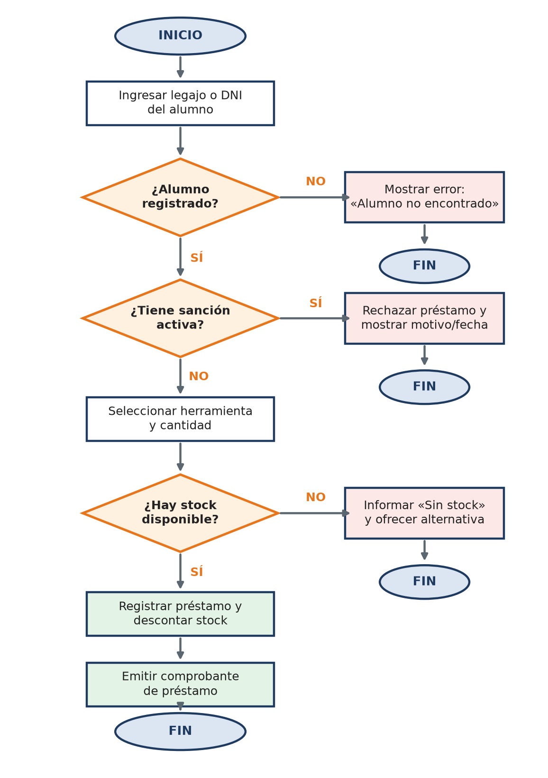
Diagrama de flujo del préstamo
¿Alumno registrado?
NO → error «Alumno no encontrado»
¿Sanción activa?
SÍ → se rechaza el préstamo
¿Hay stock?
NO → «Sin stock» y alternativa
Si pasa las tres validaciones: se registra el préstamo, se descuenta el stock y se emite el comprobante.
Notes:
Tres decisiones, tres caminos de error. Simbología estándar: óvalos inicio/fin, rectángulos procesos, rombos decisiones.

Slide 6
Caso de uso: registrar préstamo
Flujo principal
Alternativos
Elige «Nuevo préstamo»
Busca al alumno
Sistema valida: sin sanción
Elige herramienta y cantidad
Sistema valida: hay stock
Confirma
Se registra y se emite el comprobante
3a. Alumno no registrado
Corregir dato o dar de alta
4a. Sanción activa
Se bloquea el préstamo
6a. Stock insuficiente
Reducir cantidad u otra herramienta
7a. Cancelación
No se guarda nada
Actor principal
Pañolero/a
Precondiciones
Sesión iniciada · alumno existente · stock operativo
Notes:
Caso de uso formal CU-01: actor, precondiciones, flujo principal y cuatro flujos alternativos o de excepción.

Slide 7
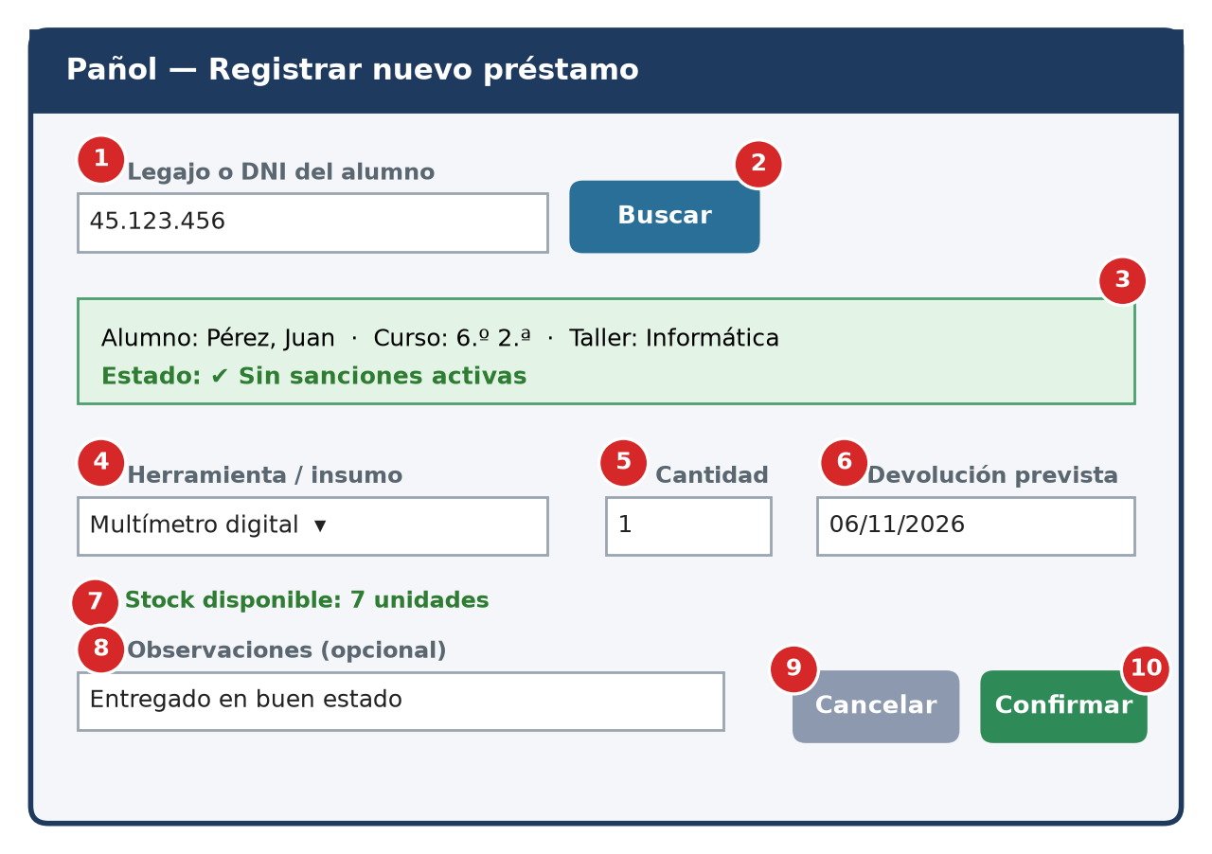
La pantalla clave, anotada
1–2
Buscar al alumno
3
Datos y estado
4–6
Herramienta, cantidad, fecha
7
Stock disponible
8
Observaciones
9–10
Cancelar / Confirmar
Notes:
Mockup recortado a la zona de interacción. Cada número del círculo rojo se explica en la tabla del documento.

Slide 8
Errores frecuentes y cómo resolverlos
!
!
!
«Alumno no encontrado»
«Alumno con sanción activa»
«Stock insuficiente»
Solución
Revisar legajo/DNI o dar de alta al alumno.
Solución
No se presta. Informar motivo y derivar al docente.
Solución
Reducir cantidad, elegir otra herramienta o lista de espera.
Estos mensajes corresponden a los tres caminos de error del diagrama de flujo.
Notes:
Errores posibles y soluciones del instructivo. Coinciden con las decisiones del diagrama.

Slide 9
Conclusión
1
Documentar es parte del trabajo técnico
Separar usuario y técnica obliga a pensar para quién se escribe.
2
Cada herramienta cumple un rol
Diagrama: lógica · Caso de uso: interacción · Paso a paso: acción · Captura: ubicación.
3
Próximos pasos
Devoluciones, material dañado, sanciones y documentación técnica.
¡Gracias! ¿Preguntas?
Notes:
Cierre: la documentación hace que el sistema sea usable y mantenible. Abrir a preguntas.

